Slide 1
Технология переработки нефти, природного и попутного газа
Лекция № 1
Нефтепереработка в России и в мире. Современные требования к НПЗ.
Лектор – к.т.н., доцент кафедры ХТТ Юрьев Е.М.

Slide 2
Дополнительная литература
Исследование состояния и перспектив направлений переработки нефти и газа, нефте- и газохимии в РФ. – М.: Экон-информ, 2011. – 806 с. (авторский коллектив В.И. Фейгин, О.Б. Брагинский и др.)
ПЕРСПЕКТИВЫ НЕФТЕПЕРЕРАБОТКИ РОССИИ НА 2008-2017 ГОДЫ. Технологический аспект / Главное управление стратегического развития и инвестиционного анализа ОАО «ЛУКОЙЛ». – Электронный ресурс/электронная презентация. – 2008 г. – 40 с.

Slide 3
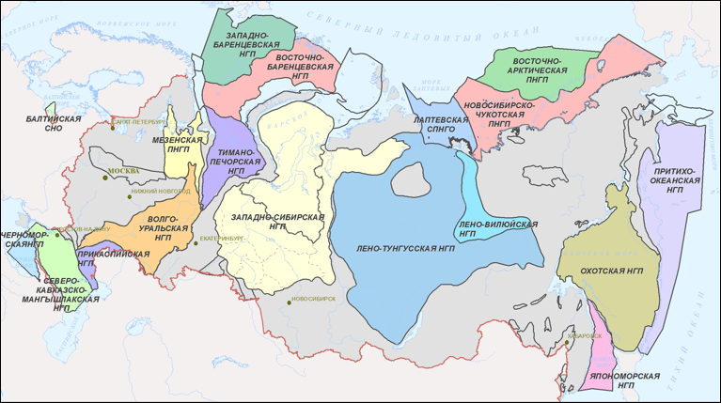
Нефтегазовые провинции

Slide 4
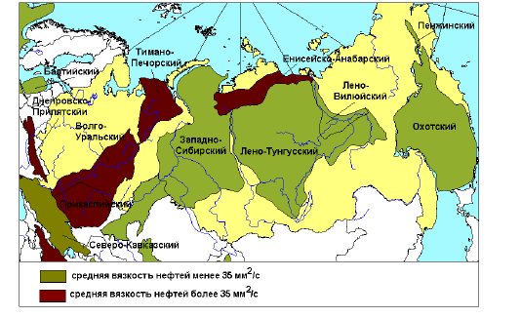
Распределение запасов нефтей по вязкости

Slide 5
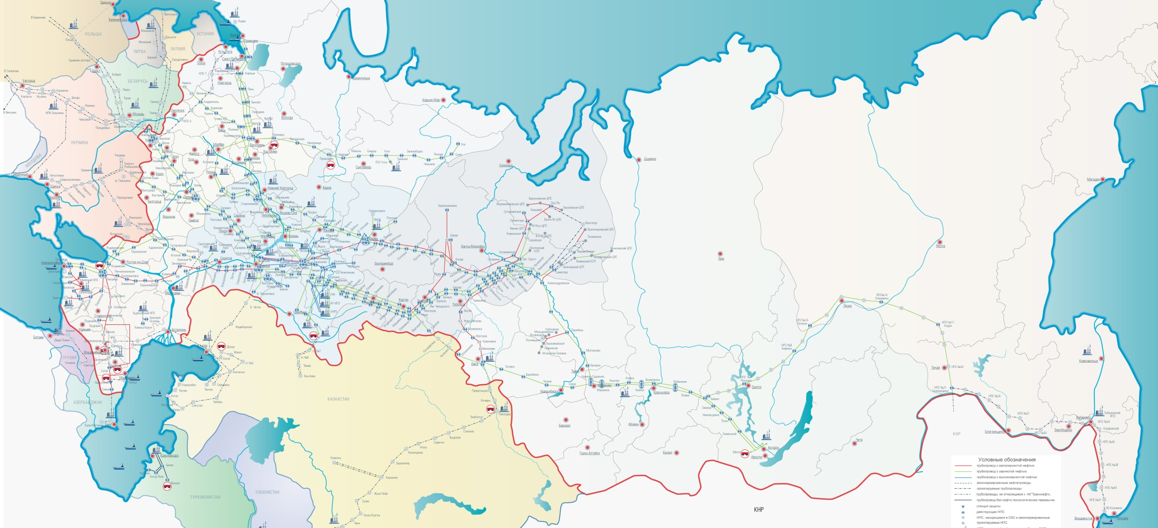
Магистральные нефтепроводы России

Slide 6
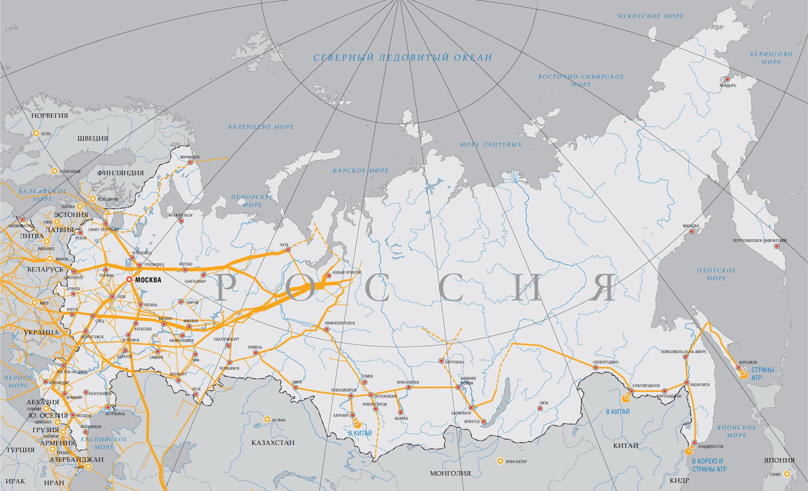
Магистральные газопроводы России

Slide 7
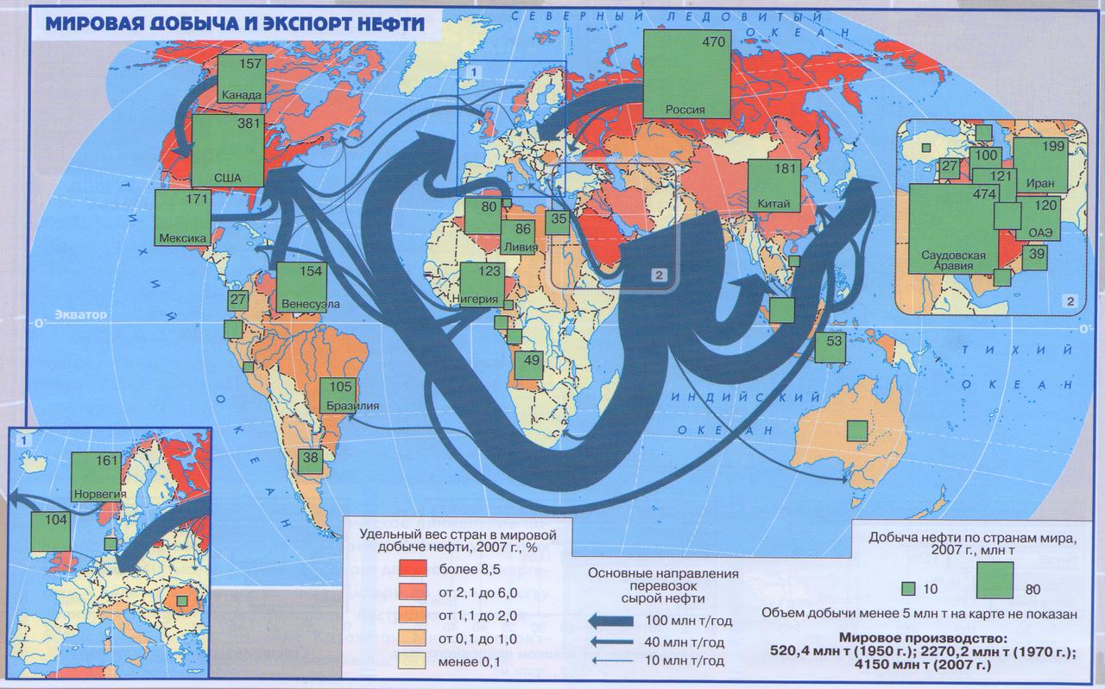

Slide 8
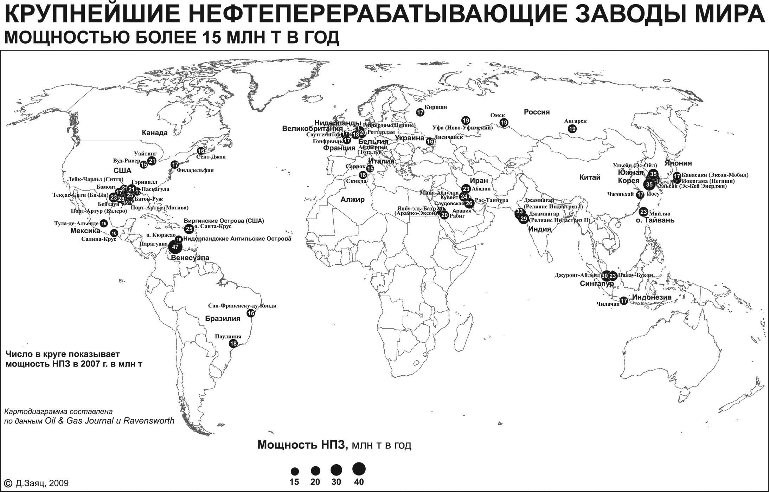

Slide 9
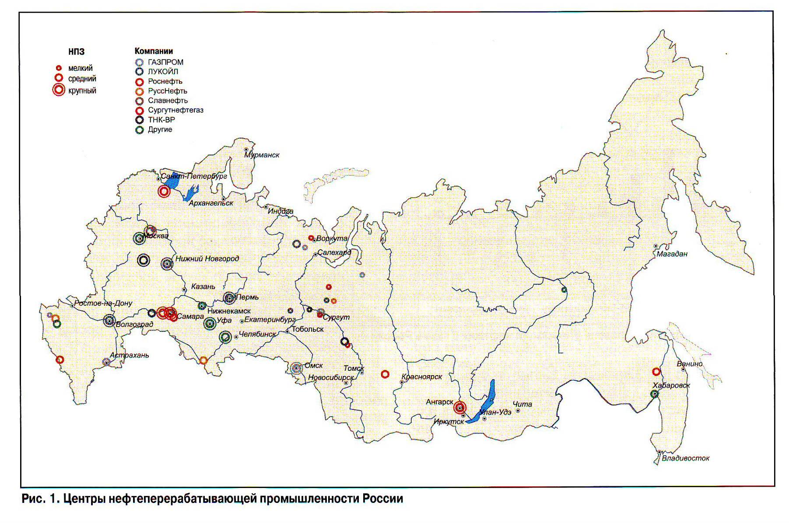

Slide 10
Технологические процессы на НПЗ
Индекс (коэффициент) Нельсона:
Атмосферная перегонка 1,00
Вакуумная перегонка 2,00
Каталитическая гидроочистка 3,00
Каталитический риформинг 5,00
Термические процессы (крекинг) 6,00
Висбрекинг 2,00
Каткрекинг 6,00
Кат. гидрокрекинг 6,00
Коксование 6,00
Производство асфальтов и битумов 1,50
Производство водорода 1,00
Алкилирование/полимеризация 10,00
(производство олефинов 10,00-20,00)
Производство ароматики/изомеризация 15,00
(экстракция ароматики 33,00)
Производство смазочных масел 60,00
Производство оксигенатов (МТБЭ, ТАМЭ) 10,00
В среднем:
Топливные НПЗ – 9-10 (глубокая), 5-7 (не глубокая)
Нефтехимические НПЗ – 12-16
В советское время:
- Близость к районам потребления нефтепродуктов;
- Малое транспортное плечо;
Следствие: 40 % НПЗ сосредоточено в Приволжье (по мощности);
После «нефтяного бума» в Западной Сибири был предложен следующий принцип хозяйствования: построить крупный НПЗ с низкой глубиной нефтепереработки, светлые фракции:
– на НХ-заводы;
– потребителям;
темные – в энергетику.
Отражает в том числе кап.затраты на строительство

Slide 11
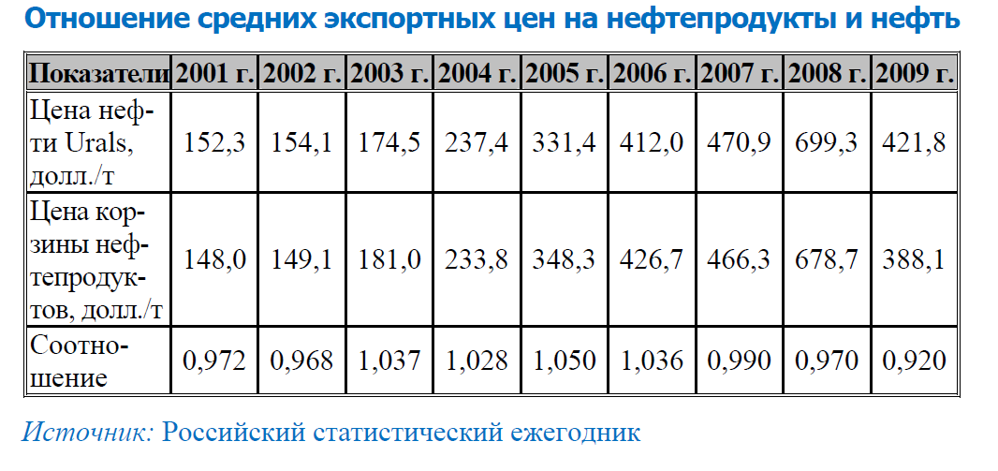
Технологические процессы на НПЗ
В России созданы условия, в результате которых выгоднее экспорт нефти и мазута (хотя в среднем по миру стоимость светлых НП выше на 25-40 %), которые потом доводится до нужных экологических требований в Зап. Европе. Спрос на низкокачественные российские НП по цене на 15-25 % дешевле нефти высок.
Важную роль играют вертикально интегрированные нефтяные компании – технология процессинга – добыча и переработка осуществляется одним ЮрЛ.
Общемировая тенденция – снижение количества НПЗ, однако увеличение их мощности – углубление переработки (увеличение индекса Нельсона)

Slide 12
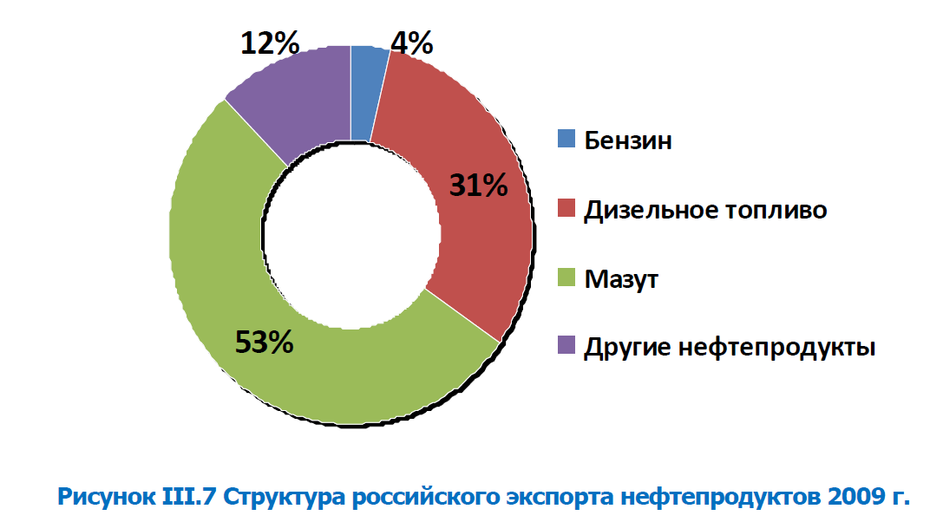
Технологические процессы на НПЗ
На внутреннем рынке наиболее востребованные нефтепродукты: бензины и дизельное топливо.

Slide 13
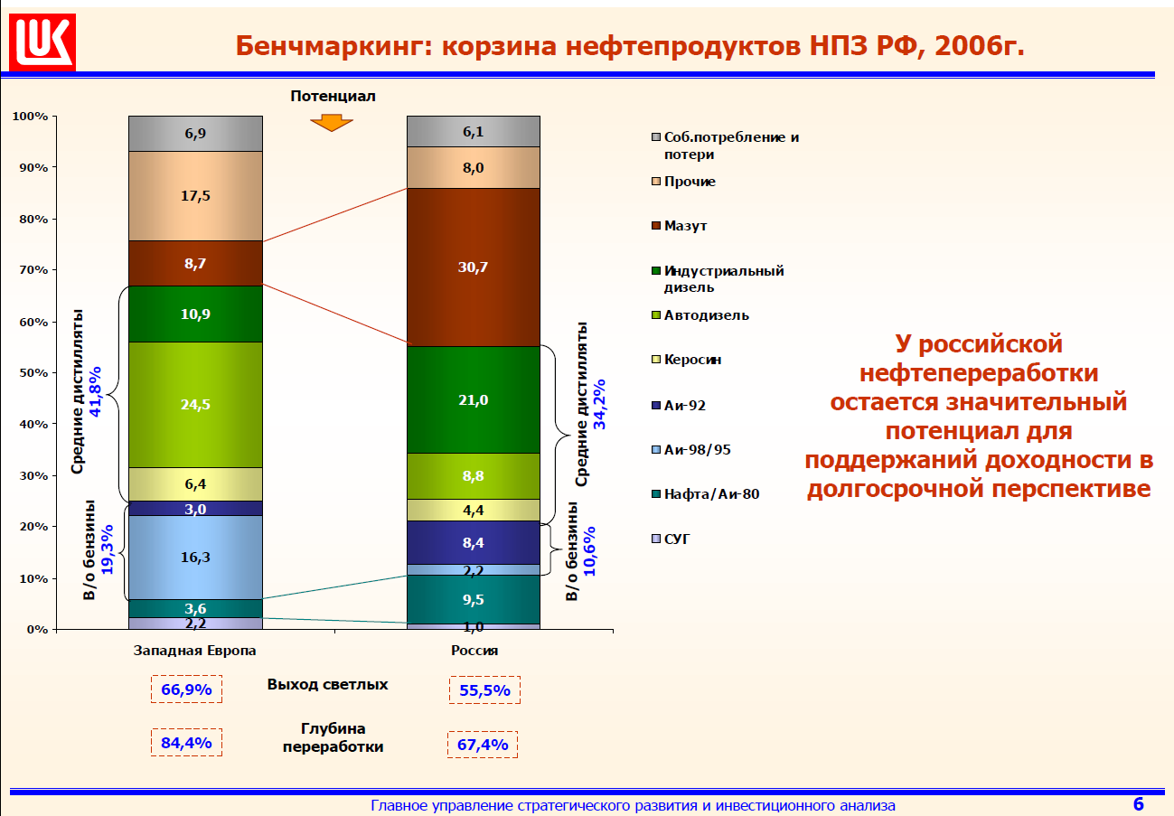
Технологические процессы на НПЗ

Slide 14
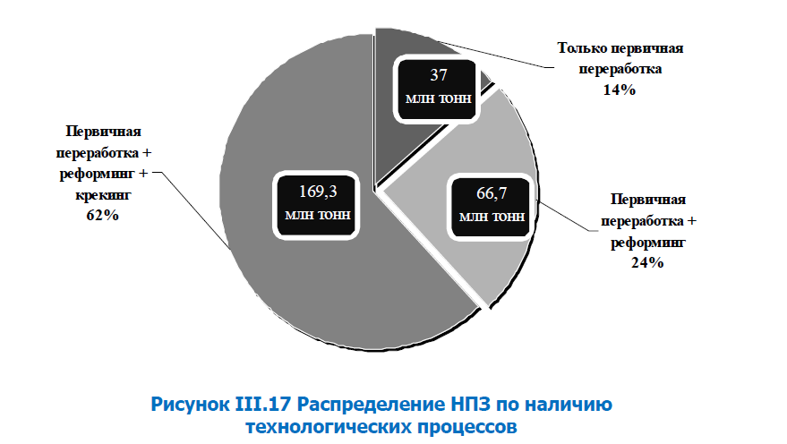
Технологические процессы на НПЗ
*Исследование состояния и перспектив направлений переработки нефти и газа, нефте- и газохимии в РФ. – М.: Экон-информ, 2011. – 806 с. (авторский коллектив В.И. Фейгин, О.Б. Брагинский и др.)

Slide 15
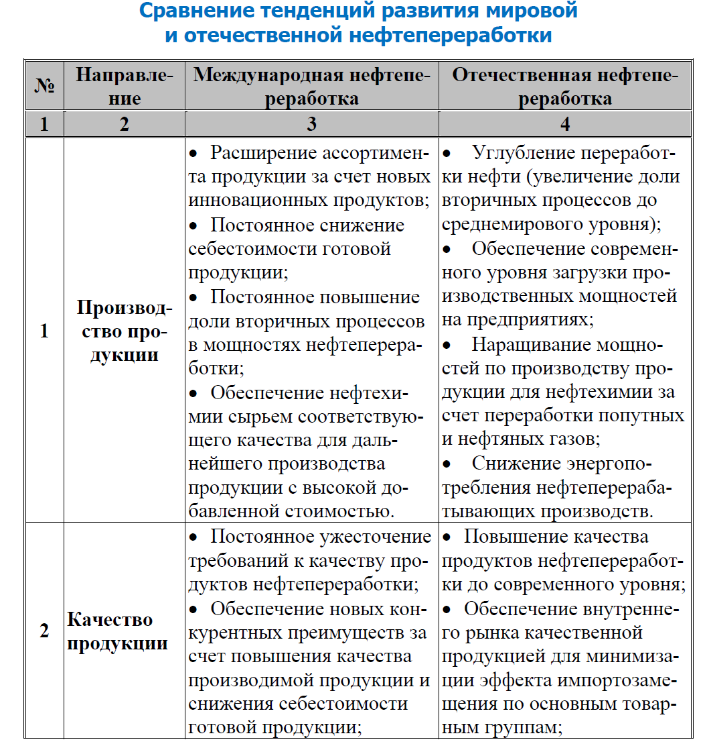
Современные требования к схеме НПЗ

Slide 16
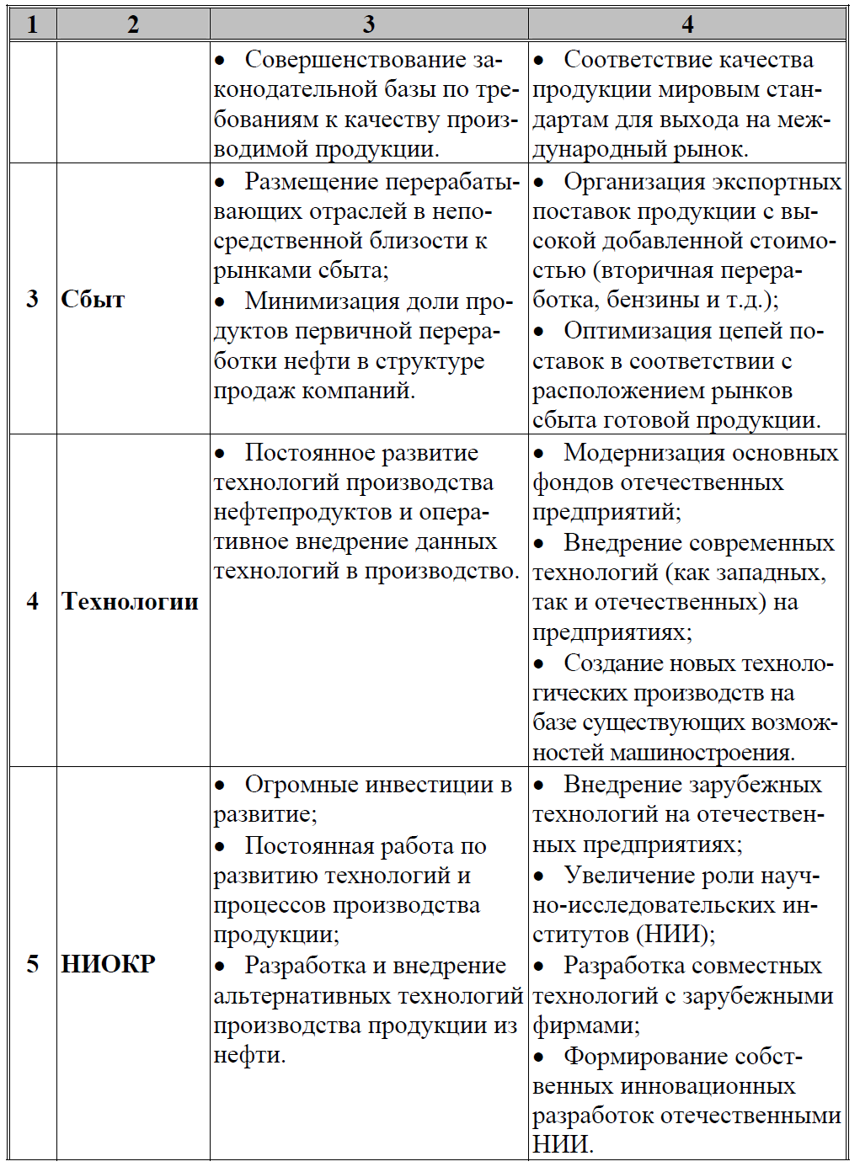
Современные требования к схеме НПЗ

Slide 17
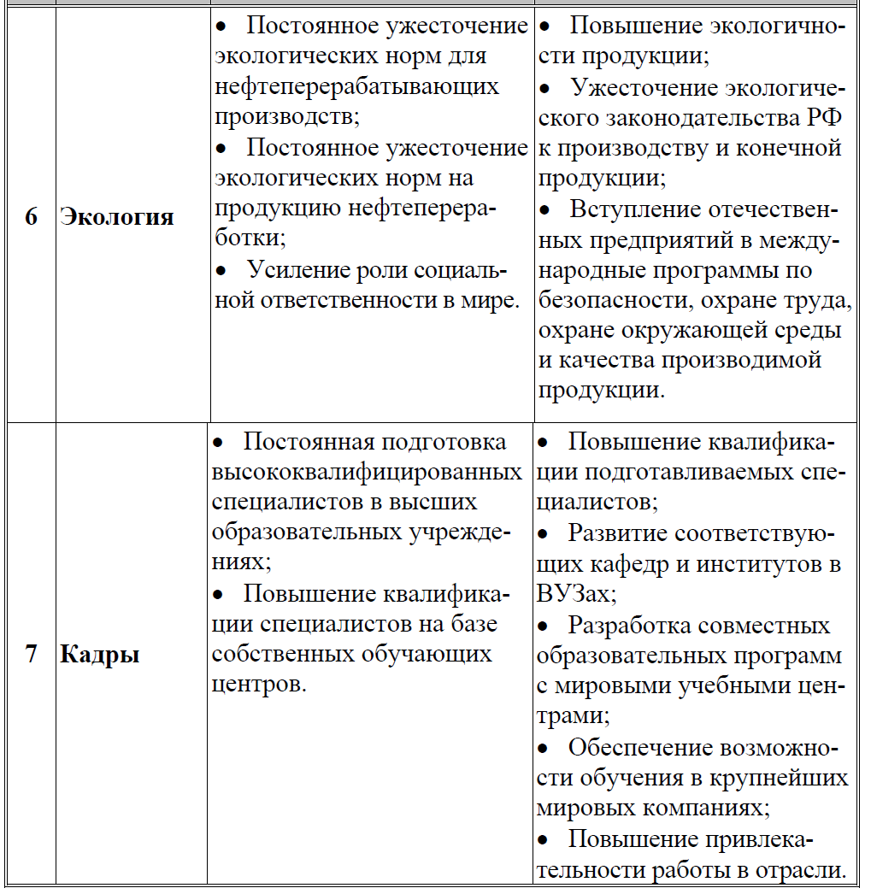
Современные требования к схеме НПЗ

Slide 18
Современные требования к схеме НПЗ
Глубина переработки – коэффициент Нельсона, такие НПЗ более приспособлены к колебаниям спроса на нефтепродукты;
Общая мощность (крупнейший - 62 млн т/год, ИН=14,5) – новые НПЗ сейчас выведены за окраины городов, малые НПЗ неконкурентноспособны;
Экологические требования – например, у НПЗ «Wilmington» ИН=16,5 – НПЗ обеспечивает переработку тяжелой сернистой нефти в нефтепродукты, отвечающие строгим требованиям штата Калифорния;
Увеличение выпуска светлых топлив – обусловлено снижением спроса на мазут, замененный на газ, уголь, ядерное топливо;
Увеличение выпуска дизельной фракции (для Зап. Европы) – массовая «дизелизация» транспортных средств - гидрокрекинг и гидрообессеривание;
Возможность повсеместной переработки сернистых нефтей;
Возможность вовлечения в переработку биомассы;
Возможность переработки ШФЛУ – GTL- процессы.

Slide 19
Основу нефтеперерабатывающей промышленности России составляют 28 крупных НПЗ по различным структурам переработки: топливной, масляной, нефтехимической.
Суммарная проектная мощность их по сырью 260 млн т/год,
что составляет 95% всей перерабатываемой нефти.
Средняя мощность российских НПЗ составляет 10,3 млн. т/год.
50 % нефти перерабатывается на восьми предприятиях семи нефтяных компаний суммарной мощностью 124 млн. т/год.
Средний уровень загрузки российских НПЗ в сопоставлении с показателями зарубежных предприятий является крайне низким и составляет немногим более 70 %.
19

Slide 20
№ | Города | Мощность, млн т/год | Год пуска | Кат. крекинг | Термокрекинг | Гидрокрекинг | Коксование | Риформнг | Гидроочистка дистиллята | Битум
1 | Ухта | 5,8 | 1933 | 0 | 10,3 | 0 | 0 | 6,3 | 0 | 5,3
2 | Кириши | 20,2 | 1966 | 0 | 0 | 0 | 0 | 10,9 | 22,3 | 0
3 | Ярославль | 16,1 | 1927 | 0
4 | Москва | 12,0 | 1938 | 16,7 | 0 | 0 | 0 | 11,3 | 28,1 | 3,8
5 | Рязань | 17,2 | 1960 | 5,5 | 6,8 | 0 | 0 | 12,7 | 23,1 | 3,1
6 | Кстово | 22,0 | 1956 | 0 | 0 | 0 | 0 | 8,5 | 24,4 | 4,3
7 | Ново-куйбышевск | 17,0 | 1946 | 3,7 | 2,8 | 0 | 8,8 | 11,3 | 17,6 | 2,5
8 | Самара НПЗ | 7,4 | 1943 | 3,7 | 2,8 | 0 | 8,8 | 11,3 | 17,6 | 2,5
9 | Сызрань | 10,8 | 1959 | 8,1 | 6,7 | 0 | 0 | 15,9 | 39,0 | 3,1
10 | Волгоград | 9,0 | 1957 | 0 | 15,9 | 0 | 16,6 | 8,5 | 3,3 | 2,7
11 | Нижнекамск | 7,8 | 1980 | 0 | 0 | 0 | 0 | 0 | 0 | 0,6
12 | Саратов | 10,1 | 1934 | 0 | 31,4 | 0 | 0 | 11,3 | 17,3 | 2,5
13 | Грозный | 20,2 | 1940 | 9,9 | 6,9 | 0 | 0 | 5,1 | 10,9 | 0
14 | Краснодар | 2,7 | 1948 | 0 | 19,9 | 0 | 0 | 24,6 | 0 | 12,6
15 | Туапсе | 2,2 | 1949 | 0 | 0 | 0 | 0 | 14,5 | 0 | 0
16 | Уфа НПЗ | 11,5 | 1938 | 17,4 | 10,4 | 0 | 0 | 5,1 | 31,1 | 1,5
17 | Новоуфимский НПЗ | 17,4 | 1951 | 6,7 | 16,3 | 0 | 1,9 | 11,9 | 19,5 | 0
18 | УфаНефтехим | 12,0 | 1957 | 7,5 | 7,3 | 8,3 | 0 | 13,3 | 21,2 | 2,3
19 | Салават | 11,5 | 1952 | 9,6 | 4,3 | 0 | 0 | 17,3 | 65,0 | 0
20 | Орск | 7,2 | 1935 | 0 | 0 | 0 | 0 | 10,1 | 0 | 8,4
21 | Пермь | 13,5 | 1958 | 6,1 | 3,0 | 0 | 5,3 | 12,8 | 28,0 | 2,5
22 | Омск | 26,8 | 1955 | 8,3 | 5,3 | 3,7 | 2,8 | 11,2 | 13,5 | 3,9
23 | Ачинск | 7,0 | 1981 | 0 | 0 | 0 | 0 | 0 | 37,4 | 6,4
24 | Ангарск | 23,1 | 1955 | 76 | 59 | 0 | 2,6 | 12,4 | 69 | 2,5
25 | Комсомольск | 5,5 | 1942 | 0 | 0 | 0 | 9,3 | 0 | 0 | 0
26 | Хабаровск | 4,3 | 1936 | 0 | 17,7 | 0 | 0 | 9,2 | 0 | 8,1
20

Slide 21
Проблемы в российской нефте- и газопереработке
Низкая глубина переработки нефти (в среднем по РФ около 72%);
Отсутствие промышленных процессов переработки тяжелых видов нефтяного сырья;
Невысокая степень вовлечения в переработку природного газа;
Низкая эффективность утилизации попутного газа и его квалифицированной химической переработки;
Устаревшее химическое оборудование не позволяет производить продукцию, соответствующую международным стандартам;
Существующая структура нефтепереработки не позволяет реализовывать массовое внедрение на российских предприятиях технологий мирового уровня, таких как изомеризация, гидроочистка, гидродеароматизация, гидрокрекинг и др.;
Существующая структура нефтепереработки и нефтехимических предприятий не отвечают современным экологическим требованиям.
21

Slide 22
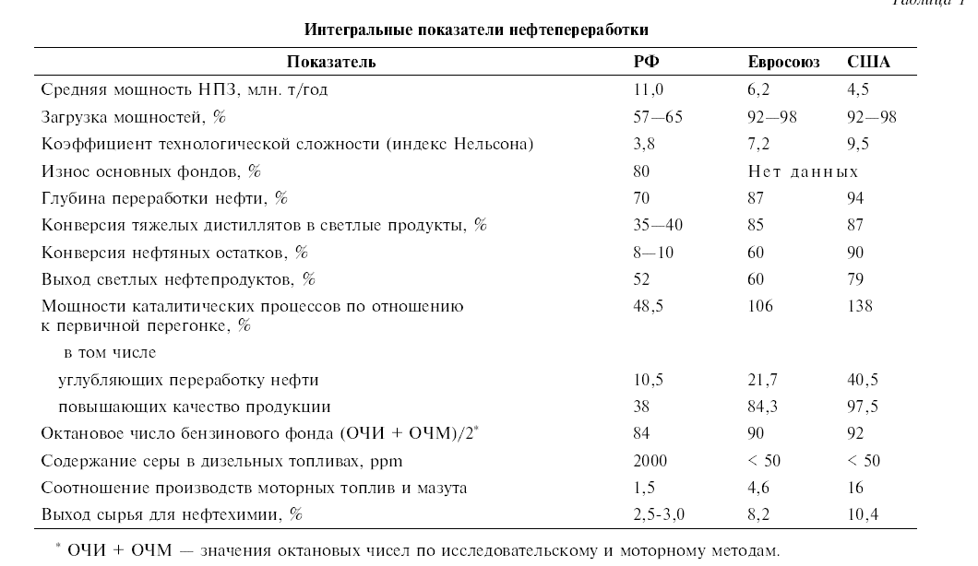
22

Slide 23
Для решения этих проблем необходимо обеспечить следующее:
- глубину переработки углеводородного сырья не менее 85-93%
- использование для переработки тяжелых нефтей;
- вовлечение в переработку альтернативных углеводородных ресурсов (природный и попутный газы);
- создание современной промышленности производства топлив, отвечающих самым жестким требованиям со стороны регулирующих органов;
- повышение энергоэффективности, ресурсо- и энергосбережения не менее чем на 10-20%;
- удовлетворение внутреннего спроса в высококачественной химической и нефтехимической продукции глубоких переделов;
- обеспечение импортозамещения и конкурентоспособности высокотехнологичной химической продукции.
23

Slide 24
На перспективу до 2030г.г. отрасль будет развиваться в следующих направлениях:
дальнейшее улучшение качества моторных топлив с постепенным приближением к качеству топлив в Западной Европе Евро-4,5;
углубление переработки нефти за счет применения новейших технологий по переработке нефтяных остатков;
увеличение объема переработки нефти будет определяться объемами потребления автобензина в РФ и возможностью продаж избытков автобензина в страны Западной Европы и Азиатско-Тихоокеанский регион;
Ускорение сроков ввода мощностей технологических установок и производств на замену морально и физически устаревших.
24

Slide 25
Современный состав технологических процессов российской и зарубежной нефтепереработки (в % на перерабатываемую нефть)
Основные вторичные процессы | Западная Европа | США | Россия | Япония
Каталитический крекинг | 15,8 | 35,8 | 6,7 | 19,8
Гидрокрекинг | 7,5 | 9,5 | 1,9 | 4
Термокрекинг + висбрекинг | 12,2 | 0,2 | 5,8 | -
Коксование | 2,5 | 16,2 | 2 | 2,3
Риформинг, всего | 12,7 | 18,3 | 11,9 | 13,9
в т. ч. с непрерывной конфигурацией | 4,1 | 6,1 | 1,1 | 6,6
Гидроочистка и гидрооблагораживание топлив, всего в том числе: | 49,2 | 55,3 | 26,7 | 77,1
бензинов | 9,5 | 10,3 | 0,3 | 2,2
дистиллятов | 35,3 | 41,3 | 26,4 | 52,5
остатков тяжелого газойля | 4,4 | 3,7 | - | 22,4
Алкилирование | 1,4 | 5,6 | 0,2 | 0,8
Изомеризация | 2,7 |  | 0,8 | 0,3
Производство МТБЭ и других ВОК | 0,3 | 0,5 | 0,1 | 0,06
Производство ароматики | 1,3 | 2,4 | 0,8 | 3,8
Производство масел | 1 | 1,1 | 1,4 | 0,9
Производство кокса | 0,6 | 5,2 | 0,5 | 0,3
Производство битума | 2,8 | 3,7 | 3,7 | 3,1
25

Slide 26
Сопоставительные характеристики размещения НПЗ в промышленно-развитых странах и в РФ
Показатель | США | Канада | 3ап. Европа | Россия
Количество НПЗ | 132 | 21 | 104 | 28
Общая мощность, млн. т/год | 842,5 | 99,2 | 752 | 251,3
Средняя мощность НПЗ, млн. т/год | 6,4 | 4,7 | 7,2 | 10,3
Средний размер территории, обслуживаемой одним НПЗ, тыс.км | 70,9 | 474 | 42,9 | 609,8
26

Slide 27
Объемы производства нефтяных топлив в странах «большой восьмерки»
Страна | Год | Переработка нефти, млн.т | Производство топлив, в % на нефть
 |  |  | Бензин | Дизельное топливо | Авиационный керосин | Мазут
США | 1990 | 729,3 | 41,0 | 20,6 | 9,6 | 6,3
 | 2004 | 842,8 | 44,4 | 23,1 | 8,7 | 4,6
Япония | 1990 | 190,7 | 16,3 | 27,4 | 2,7 | 22,9
 | 2004 | 205,8 | 20,6 | 27,9 | 3,9 | 15,4
Канада | 1990 | 84,1 | 32,1 | 27,3 | 5,2 | 8,0
 | 2004 | 104,5 | 31,7 | 30,3 | 4,4 | 8,2
Германия | 1990 | 96,4 | 26,8 | 42,7 | 2,4 | 14,8
 | 2004 | 123,3 | 21.5 | 41,0 | 3,6 | 11,4
Франция | 1990 | 72,9 | 23,2 | 38,3 | 6,9 | 17,3
 | 2004 | 89,8 | 18,9 | 38,8 | 6,2 | 13,9
Велико-британия | 1990 | 76,2 | 35,0 | 30,7 | 9,8 | 20,3
 | 2004 | 91,5 | 26,6 | 31,8 | 6,1 | 14,4
Италия | 1990 | 78,6 | 23,5 | 37,0 | 3,2 | 29,4
 | 2004 | 99,2 | 20,9 | 39,3 | 2,5 | 17,6
Россия | 1990 | 295,9 | 14,0 | 25,7 | 4,5 | 33,9
 | 2004 | 190,2 | 16,0 | 29,1 | 4,0 | 27,9
27

